Slide 1

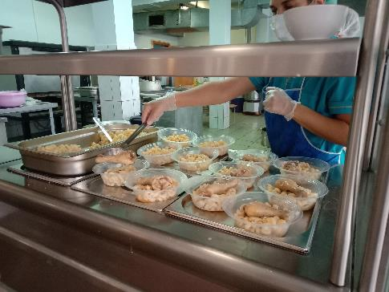
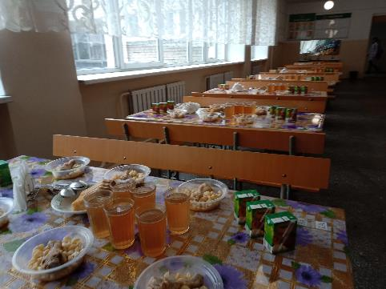
Система организации питания в школе.
Родительский контроль как одно из условий организации качественного питания обучающихся.

Slide 2
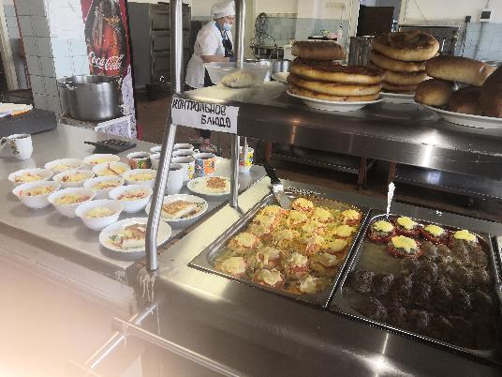
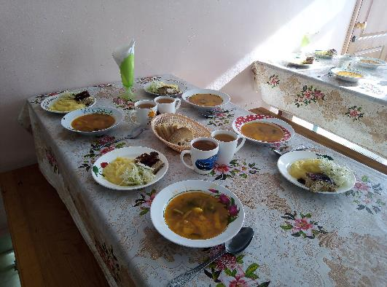
Система организации питания в образовательных учреждениях городского округа «Город Чита»
Главный специалист отдела общего образования комитета образования Виттих Александра Викторовна

Slide 3
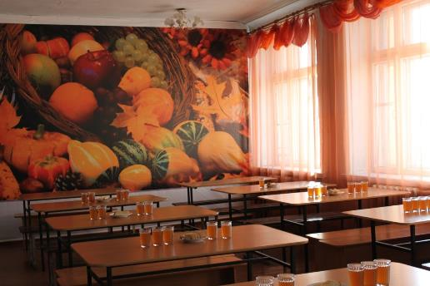
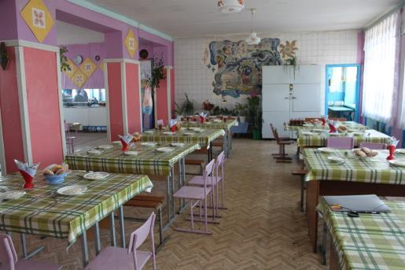
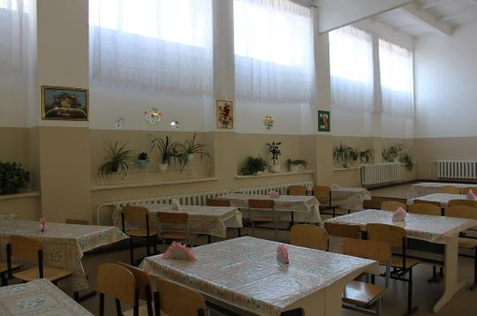

Slide 4
Нормативно-правовая база:
Федеральный уровень
Федеральный закон «Об образовании в Российской Федерации» -ФЗ (статья 37).
Федеральный закон "О санитарно-эпидемиологическом благополучии населения" -ФЗ.
Федеральный закон "О качестве и безопасности пищевых продуктов" -ФЗ.
Федеральный закон "О техническом регулировании" -ФЗ.
Закон Российской Федерации "О защите прав потребителей»
Федеральный закон от 01.03.2020 N 47-ФЗ "О внесении изменений в Федеральный закон "О качестве и безопасности пищевых продуктов" и ст. 37 Федерального закона "Об образовании в Российской Федерации»
Санитарные нормы и правила
Постановление Главного государственного санитарного врача Российской Федерации от 23.07.2008 № 45 «Об утверждении СанПиН 2.4.5.2409-08» «Санитарно-эпидемиологические требования к организации питания обучающихся в общеобразовательных учреждениях, учреждениях начального и среднего профессионального образования» (для общеобразовательных и профессионально-технических учебных заведений);
Постановление Главного государственного санитарного врача Российской Федерации от 25.03.2019 № 6 «О внесении изменений в постановление Главного государственного санитарного врача Российской Федерации от 23.07.2008 № 45 «Об утверждении СанПиН 2.4.5.2409-08»
Постановление Главного государственного санитарного врача РФ от 30 июня 2020 г. N 16 «Об утверждении санитарно-эпидемиологических правил СП 3.1/2.4.3598-20 "Санитарно-эпидемиологические требования к устройству, содержанию и организации работы образовательных организаций и других объектов социальной инфраструктуры для детей и молодежи в условиях распространения новой коронавирусной инфекции (COVID-19)»
Региональный уровень
Закон Забайкальского края от 25.12.2008 N 88-ЗЗК (ред. от 16.07.2020) "Об обеспечении льготным питанием отдельных категорий обучающихся и о наделении органов местного самоуправления муниципальных районов и городских округов Забайкальского края отдельным государственным полномочием по обеспечению льготным питанием детей из малоимущих семей, обучающихся в муниципальных общеобразовательных организациях Забайкальского края" (принят Законодательным Собранием Забайкальского края 24.12.2008).
Распоряжение Правительства Забайкальского края от 10.07.2020 г. № 201-р «Об утверждении перечня мероприятий («дорожной карты») по организации горячего питания обучающихся, получающих начальное общее образование в государственных и муниципальных образовательных организациях на территории Забайкальского края , обеспечивающих охват 100% от числа таких обучающихся в указанных образовательных организациях;
Приказ министерства образования науки и молодежной политики Забайкальского края от 28.09.2020 года №936 «Об утверждении рекомендаций по организации бесплатного горячего питания обучающихся, получающих начальное общее образование в государственных и муниципальных образовательных организациях Забайкальского края»
Муниципальный уровень
Постановление администрации городского округа «Город Чита» от 24.08.2020 года № 322 «Об утверждении Перечня мероприятий («дорожная карта») по организации горячего питания обучающихся, получающих начальное общее образование в муниципальных бюджетных образовательных организациях городского округа «Город Чита», обеспечивающих охват 100% от числа таких обучающихся в указанных образовательных организациях»;
Приказ комитета образования администрации городского округа «Город Чита» от 31.08.2020 года № 555 «Об организации питания»
Приказ комитета образования администрации городского округа «Город Чита» от 31.08.2020 года №554 «О предоставлении питания за счет средств бюджета»;

Slide 5
МОДЕЛЬ ОРГАНИЗАЦИИ ПИТАНИЯ ОБУЧАЮЩИХСЯ В ОБРАЗОВАТЕЛЬНЫХ УЧРЕЖДЕНИЯХ Г.ЧИТЫ
Питание организует и обеспечивает непосредственно образовательная организация
Питание осуществляется индивидуальными предпринимателями на условиях аутсорсинга
МБОУ «НОШИ № 4»
в остальных ОУ

Slide 6
Аутсорсинг – передача организацией на основании договора определённых бизнес-процессов или производственных функций на обслуживание другой компании, которая специализируется в соответствующей области.

Slide 7
№ п/п | ФИО индивидуального предпринимателя | Образовательное учреждение
1 | ИП Боева Анастасия Александровна | 1
2 | ИП Корнакова Татьяна Михайловна | 2
3 | ИП Кутырева Анна Львовна | 3
4 | ООО «Сити-Лайн» Подойницын Александр Владимирович | 4,11,12
5 | ИП Мисюра Ирина Борисовна | 5,38
6 | ИП Мяссарова Елена Сергеевна | 6
7 | ИП Кузьмина Татьяна Ивановна | 7,44
8 | ООО «Строй-Стандарт» Рычков Вадим Владимирович | 8,13,19,22,27,29,32,50,ГЦО
9 | ИП Степанова Людмила Александровна | 9,21,25
10 | ИП Трушкина Оксана Борисовна | 10,40
11 | ИП Антипова Галина Владимировна | 14
12 | ИП Степанова Юлия Юрьевна | 15, 42
13 | ИП Игнатьева Екатерина Николаевна | 16
14 | ИП Ермолина Татьяна Валерьевна | 17
15 | ИП Котельникова Ирина Алексеевна | 18,49
16 | ИП Рюмкина Ирина Владимировна | 20
17 | ИП Гуськова Наталья Юрьевна | 23
18 | ИП Полянских Ольга Владимировна | 24
19 | ИП Колобкова Татьяна Анатольевна | 26
20 | ИП Торохова Надежда Анатольевна | 30
21 | ИП Черкасова Ирина Юрьевна | 31,45
22 | ИП Раменская Ольга Сергеевна | 33,34,36,37
23 | ИП Макарова Наталья Александровна | 39
24 | ИП Ермолаев Сергей Михайлович | 43
25 | ИП Зубарева Елена Александровна | 46
26 | ИП Горковенко Светлана Ивановна | 47
27 | ИП Викулова Валентина Генриховна | 48
28 | ИП Страмилова Римма Маниповна | 51
29 | ИП Кожевникова Ольга Борисовна | 52
30 | Голубенко Наталья Викторовна (повар в штате школы) | НОШИ №4

Slide 8
Перечень поручений по реализации Послания Президента Федеральному Собранию"(утв. Президентом РФ24.01.2020 N Пр-113):
…Правительству РФ совместно с органами исполнительной власти субъектов Российской Федерации при участии органов местного самоуправления обеспечить:
а)поэтапный переход с 1 сентября 2020г. до 1 сентября 2023г. На организацию бесплатного здорового горячего питания для обучающихся, осваивающих образовательные программы начального общего образования, предусмотрев предоставление государственной поддержки за счет средств федерального бюджета на эти цели;
б)создание в общеобразовательных организациях инфраструктуры, необходимой для организации бесплатного здорового горячего питания, вт.ч. оснащение их соответствующим оборудованием, а также снабжение качественными продуктами.
Федеральный закон от 01.03.2020 N 47-ФЗ "О внесении изменений в Федеральный закон "О качестве и безопасности пищевых продуктов" и ст. 37 Федерального закона "Об образовании в Российской Федерации"
!!!обеспечение условий для организации бесплатного горячего питания будет осуществляться поэтапно с 01.09.2020 по 01.09.2023 г.

Slide 9
Учебный год | 2019-2020 | 2020-2021
 |  | Всего | из них 1-4 класс
Кол-во обучающихся, получающих горячее питание | 43518 | 44932 | 19323
% охвата питанием | 86% | 92% | 100%

Slide 10

Система питания и организация обслуживания учащихся горячим питанием в школах города включает:
реализацию скомплектованных рационов: завтрак, обед, питание в ГПД, полдники;
отпуск блюд по свободному выбору;
реализацию буфетной продукции (огромный ассортимент выпекаемых изделий, соков, горячих и холодных напитков);
витаминизацию готовых блюд

Slide 11
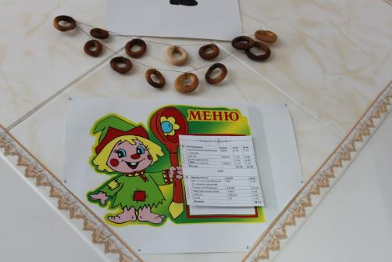
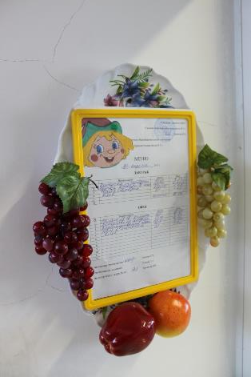
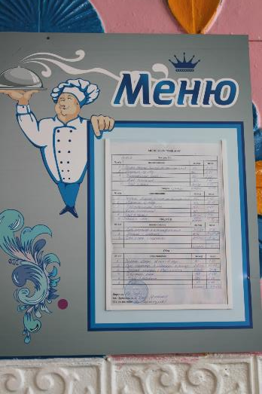
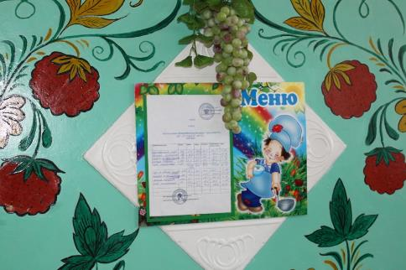

Slide 12
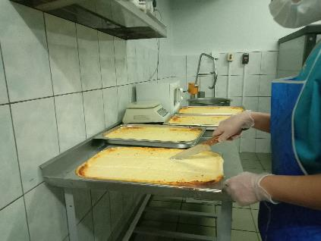
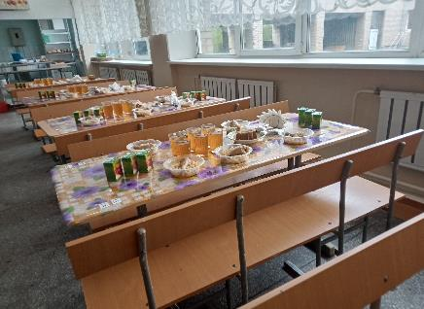
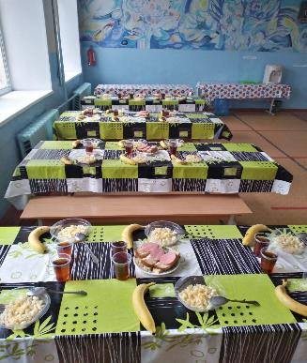
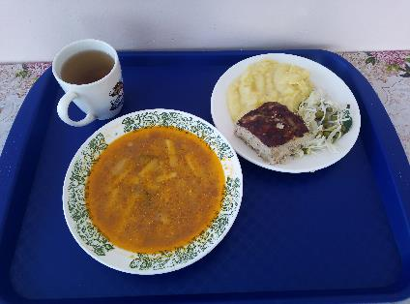
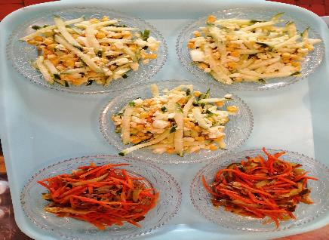
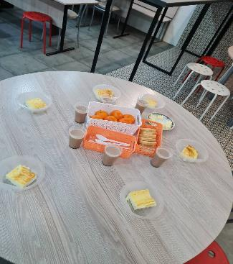

Slide 13
Здоровое питание - питание, ежедневный рацион которого основывается на принципах, установленных Федеральным закон от 01.03.2020 года № 47-ФЗ «О внесении изменений в Федеральный закон «О качестве и безопасности пищевых продуктов» и ст. 37 Федерального закона «Об образовании в Российской Федерации», отвечает требованиям безопасности и создает условия для физического и интеллектуального развития, жизнедеятельности человека и будущих поколений.

Slide 14
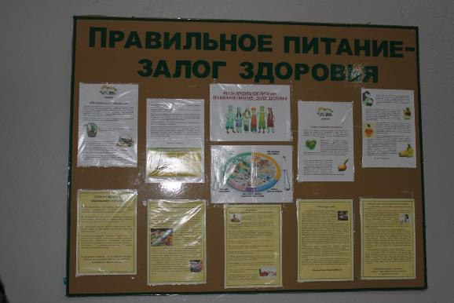
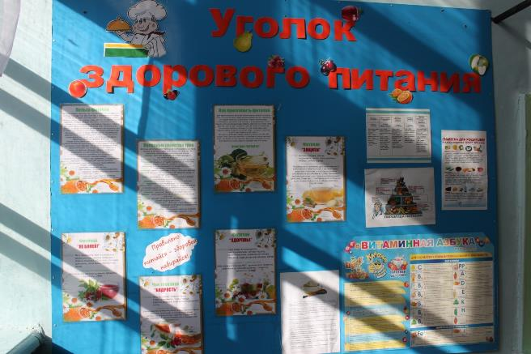

Slide 15
Финансовое обеспечение организации питания :
Субсидии из федерального бюджета
Субвенции из краевого и муниципального бюджета
Родительская доплата

Slide 16
Объем, выделяемых финансовых средств на обеспечение питания
Количество обучающихся, получающих начальное общее образование в муниципальных образовательных организациях | Объем средств выделенных на бесплатное горячее питание для обучающихся, получающих начальное общее образование получающих начальное общее образование (сентябрь, октябрь 2020 года)
 | Федеральный бюджет (руб.) | Региональный бюджет (руб.) | Муниципальный бюджет (руб.)
19323 | 53 139 854,73 | 3 391 912,21 | 571 028,17
2018 год |  |  | 2019 год |  |  | 2020 год
Количество детей из малоимущих семей | Объем средств на обеспечение льготным питанием детей из малоимущих семей |  | Количество детей из малоимущих семей | Объем средств на обеспечение льготным питанием детей из малоимущих семей |  | Количество детей из малоимущих семей | Объем средств на обеспечение льготным питанием детей из малоимущих семей
 | Региональный бюджет (руб.) | Муниципальный бюджет (руб.) |  | Региональный бюджет (руб.) | Муниципальный бюджет (руб.) |  | Региональный бюджет (руб.) | Муниципальный бюджет (руб.)
1084 | 4 669 000,00 | 1 292 000,00 | 1414 | 7 135 800,00 | 1 275 000,0 | 1876 | 12 830 400 | 1 348 200
Родительская доплата | Стоимость питания (руб.)
 | Завтрак | Обед
 | 45 | 90

Slide 17
Контроль за качеством продукции осуществляется:
бракеражной комиссией;
специалистами комитета образования;
родительской общественностью;
Роспотребнадзором;
Государственной Ветеринарной службой;
лабораторией города.

Slide 18
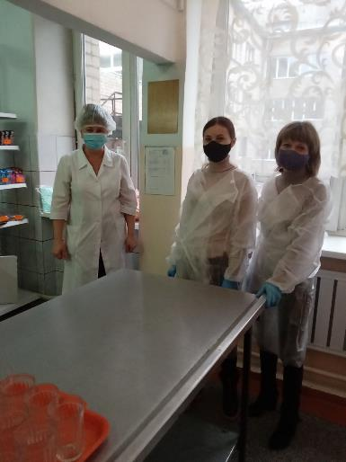
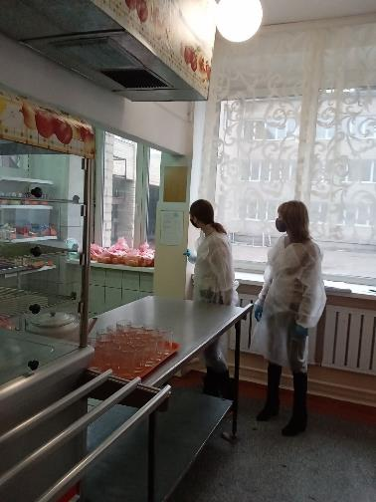
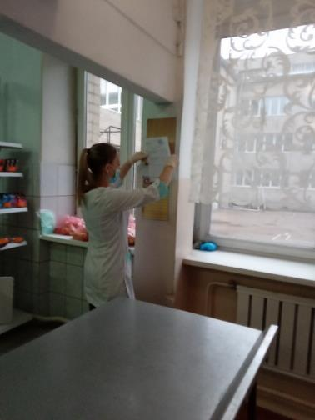
Родительский контроль

Slide 19
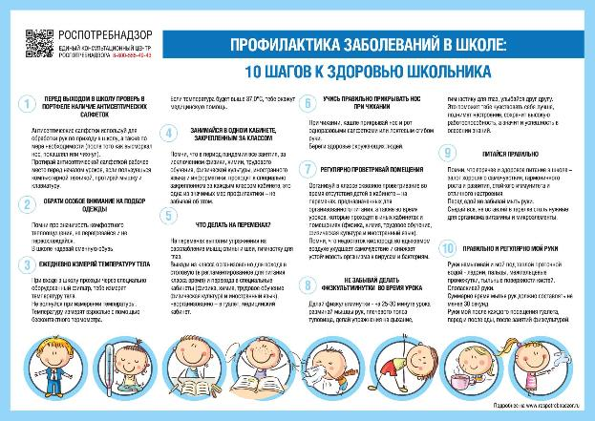
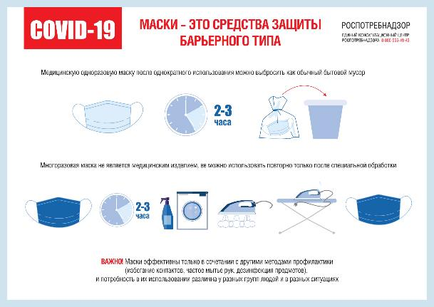

Slide 20
Результаты опроса по организации питания
Количество опрошенных* | 1949 чел.
Категория участников* | Детские сады |  |  | Школы
 | 467 чел. |  |  | 1482 чел.
Качество организации питания * | 1 | 2 | 3 | 4 | 5
 | 50 чел. | 54 чел. | 225 чел. | 528 чел. | 1092 чел.
Качество питания* | 1 | 2 | 3 | 4 | 5
 | 71 чел. | 69 чел. | 300 чел. | 545 чел. | 964 чел.
Состояние обеденного зала* | 1 | 2 | 3 | 4 | 5
 | 47 чел. | 55 чел. | 250 чел. | 599 чел. | 998 чел.
Информирование родителей об организации горячего питания* | 1 | 2 | 3 | 4 | 5
 | 217 чел. | 106 чел. | 242 чел. | 440 чел. | 944 чел.
Действует ли родительский контроль* | ДА |  | НЕ ЗНАЮ | НЕТ
 | 598 чел. |  | 1103 чел. | 248 чел.
Участвуете ли вы в родительском контроле * | ДА |  |  | НЕТ
 | 223 чел. |  |  | 1726 чел.
Имеете ли вы возможность влиять на организацию горячего питания* | ДА |  | ДРУГОЕ | НЕТ
 | 251 чел. |  | 311 чел. | 1542 чел.

Slide 21
«Модель организации питания обучающихся в образовательном учреждении на условиях аутсорсинга»
Индивидуальный предприниматель, организующий питание в МБОУ «СОШ №14»
Галина Владимировна Антипова

Slide 22
«Родительский контроль как одно из условий организации качественного питания обучающихся»
Председатель управляющего совета МБОУ «СОШ №30» Гришкова Ольга Вячеславовна
Представитель комиссии родительского контроля по организации питания в МБОУ «СОШ №11» Верхотина Ольга Николаевна

